Slide 1
WPF
Windows Presentation Foundation

Slide 2
Преимущества WPF
Возможность декларативного определения графического интерфейса с помощью специального языка разметки XAML, основанном на xml и представляющем альтернативу программному созданию графики и элементов управления, а также возможность комбинировать XAML и C#/VB.NET
Независимость от разрешения экрана, т. к. в WPF все элементы измеряются в независимых от устройства единицах, приложения на WPF легко масштабируются под разные экраны с разным разрешением.
Новые возможности, например, создание трехмерных моделей, привязка данных, использование таких элементов, как стили, шаблоны, темы и др.
Хорошее взаимодействие с WinForms, в приложениях WPF можно использовать традиционные элементы управления из WinForms.
Возможности по созданию различных приложений: мультимедиа, двухмерная и трехмерная графика, набор встроенных элементов управления, а также возможность самим создавать новые элементы, создание анимаций, привязка данных, стили, шаблоны, темы и т.д.
Аппаратное ускорение графики - все компоненты приложения транслируются в объекты, понятные Direct3D, и затем визуализируются с помощью процессора на видеокарте, что повышает производительность, делает графику более плавной.
Создание приложений под множество ОС семейства Windows - от Windows XP до Windows 10

Slide 3
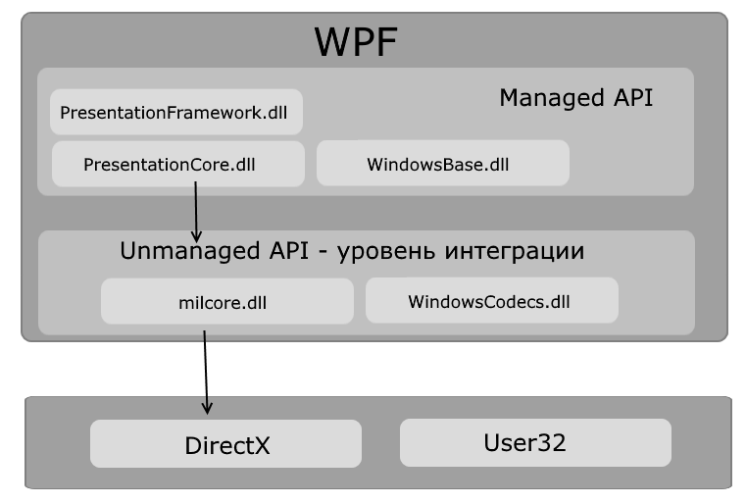
Архитектура WPF
WPF разбивается на два уровня: managed API и unmanaged API (уровень интеграции с DirectX). Managed API (управляемый API-интерфейс) содержит код, исполняемый под управлением общеязыковой среды выполнения .NET - Common Language Runtime(описывает основной функционал платформы WPF), состоит из следующих компонентов:
PresentationFramework.dll: все основные реализации компонентов и элементов управления, которые используются при построении графического интерфейса
PresentationCore.dll: все базовые типы для большинства классов из PresentationFramework.dll
WindowsBase.dll: вспомогательные классы, которые применяются в WPF, но могут также использоваться и вне данной платформы
Unmanaged API используется для интеграции вышележащего уровня с DirectX:
milcore.dll: обеспечивает интеграцию компонентов WPF с DirectX( написан на неуправляемом коде (С/С++) для взаимодействия с DirectX).
WindowsCodecs.dll: библиотека, предоставляущая низкоуровневую поддержку для изображений в WPF

Slide 4
XAML eXtensible Application Markup Language
XAML - язык разметки, используемый для инициализации объектов в технологиях на платформе .NET.
Применительно к WPF (а также к Silverlight) данный язык используется прежде всего для создания пользовательского интерфейса декларативным путем( функциональность XAML только графическими интерфейсами не ограничивается: данный язык также используется в технологиях WCF и WF, где он никак не связан с графическим интерфейсом).
XAML преимущества:
  Возможность отделить графический интерфейс от логики приложения, благодаря чему над разными частями приложения могут относительно автономно работать разные специалисты: над интерфейсом - дизайнеры, над кодом логики - программисты.
  Компактность, понятность, код на XAML относительно легко поддерживать.
  При компиляции приложения в Visual Studio код в xaml-файлах также компилируется в бинарное представление кода xaml, которое называется BAML (Binary Application Markup Language), и затем код baml встраивается в финальную сборку приложения - exe или dll-файл.

Slide 5
Структура и пространства имен XAML
//файл MainWindow.xaml будет иметь следующую разметку:
<Window x:Class="XamlApp.MainWindow"
xmlns="http://schemas.microsoft.com/winfx/2006/xaml/presentation"
xmlns:x="http://schemas.microsoft.com/winfx/2006/xaml"
xmlns:d="http://schemas.microsoft.com/expression/blend/2008"
xmlns:mc="http://schemas.openxmlformats.org/markup-compatibility/2006"
xmlns:local="clr-namespace:XamlApp"
mc:Ignorable="d"
Title="MainWindow" Height="350" Width="525">
<Grid>
</Grid>
</Window>
Иерархия элементов:
Элементом верхнего уровня является Window, который представляет собой окно приложения (элемент самого верхнего уровня).
Кроме Window существует еще два элемента верхнего уровня:
  Page
  Application
Элемент Window имеет вложенный пустой элемент Grid, подобно html-элементам ряд атрибутов (Title, Width, Height) - задают заголовок, ширину и высоту окна.
пространства имен, подключаемые в проект по умолчанию

Slide 6
Пространства имен XAML
Атрибут xmlns - специальный атрибут для определения пространства имен в XML.
http://schemas.microsoft.com/winfx/2006/xaml/presentation - описание и определение большинства элементов управления( является пространством имен по умолчанию, объявляется без префиксов).
http://schemas.microsoft.com/winfx/2006/xaml - определяет свойства XAML( свойство Name или Key). Префикс x в определении xmlns:x означает, что те свойства элементов, которые заключены в этом пространстве имен, будут использоваться с префиксом x -x:Name или x:Key( это же пространство имен используется в первой строчке x:Class="XamlApp.MainWindow" - создается новый класс MainWindow и соответствующий ему файл кода, куда будет прописываться логика для данного окна приложения).
xmlns:d="http://schemas.microsoft.com/expression/blend/2008": предоставляет поддержку атрибутов в режиме дизайнера. Предназначено для другого инструмента по созданию дизайна на XAML - Microsoft Expression Blend
xmlns:mc="http://schemas.openxmlformats.org/markup-compatibility/2006": обеспечивает режим совместимости разметок XAML.
  mc:Ignorable="d" - позволяет игнорировать парсерам XAML во время выполнения приложения дизайнерские атрибуты из пространства имен с префиксом d, то есть из "http://schemas.microsoft.com/expression/blend/2008"
  xmlns:local="clr-namespace:XamlApp": пространство имен текущего проекта. Так как проект называется XamlApp, то простраство имен называется аналогично. И через префикс local можно получить в XAML различные объекты, которые определяются в проекте.
эти пространства имен не эквивалентны тем пространствам имен, которые подключаются при помощи директивы using в С#.

Slide 7
http://schemas.microsoft.com/winfx/2006/xaml/presentation подключает в проект пространства имен:
System.Windows
System.Windows.Automation
System.Windows.Controls
System.Windows.Controls.Primitives
System.Windows.Data
System.Windows.Documents
System.Windows.Forms.Integration
System.Windows.Ink
System.Windows.Input
System.Windows.Media
System.Windows.Media.Animation
System.Windows.Media.Effects
System.Windows.Media.Imaging
System.Windows.Media.Media3D
System.Windows.Media.TextFormatting
System.Windows.Navigation
System.Windows.Shapes
System.Windows.Shell

Slide 8
Комментарии в XAML
Комментарии – помогают читать код, отключать/включать временно куски кода при отладке.
<!-- Это простой комментарий -->
вложенные комментарии сделать не получится. Например, в данном примере внутрь тега Grid вложен комментарий, такая разметка выдаст ошибку:
1 2 3 | <Grid> <!-- <TextBlock Text="{Binding Path=Name}" /> --> </Grid>
.
1 | <!--<Image Margin="0,0,0,0" Source="Untitled-2.png" Stretch="Fill" x:Name="BackgroundPng"/>—>
Для того чтобы закомментировать выделенный фрагмент кода, можно нажать сочетание клавиш CTRL+K+C, а для обратного эффекта нужно нажать CTRL+K+U

Slide 9
Элементы и их атрибуты
Каждый элемент, как и любой элемент XML, должен иметь открытый и закрытый тег, как в случае с элементом Window:
<Window> </Window>
Либо элемент может иметь сокращенную форму с закрывающим слешем в конце, :
<Window />
Каждый элемент в XAML соответствует определенному классу C#(в отличие от элементов xml ).
элемент Button класс System.Windows.Controls.Button
свойства класса соответствуют атрибутам элемента Button

Slide 10
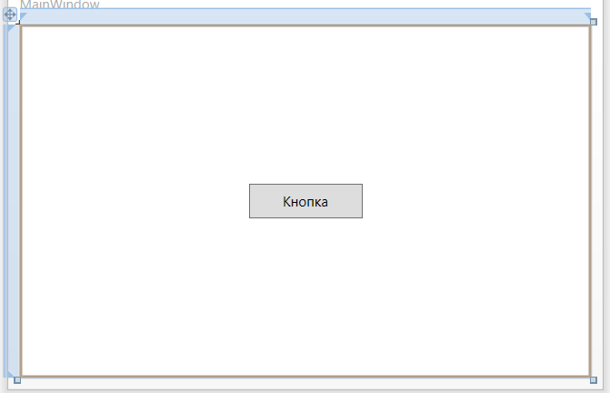
кнопка в разметке окна:
элемент самого высшего уровня - Window
<Window x:Class="XamlApp.MainWindow"
xmlns="http://schemas.microsoft.com/winfx/2006/xaml/presentation"
xmlns:x="http://schemas.microsoft.com/winfx/2006/xaml"
xmlns:d="http://schemas.microsoft.com/expression/blend/2008"
xmlns:mc="http://schemas.openxmlformats.org/markup-compatibility/2006"
xmlns:local="clr-namespace:XamlApp"
mc:Ignorable="d"
Title="MainWindow" Height="350" Width="525">
<Grid x:Name="grid1">
<Button x:Name="button1" Width="100" Height="30" Content="Кнопка" />
</Grid>
</Window>
вложенный элемент Grid - контейнер для других элементов
элемент Button
определены атрибуты x:Name (имя кнопки), Width, Height и Content (атрибут x:Name берется в данном случае из пространства имен "http://schemas.microsoft.com/winfx/2006/xaml", которое сопоставляется с префиксом x).
Остальные атрибуты не используют префиксы, поэтому берутся из основного пространства имен "http://schemas.microsoft.com/winfx/2006/xaml/presentation"

Slide 11
Специальные символы
При определении интерфейса в XAML мы можем столкнуться с некоторыми ограничениями. В частости, мы не можем использовать специальные символы, такие как знак амперсанда &, кавычки " и угловые скобки < и >.
В этом случае нам надо использовать специальные коды символов:
Символ | Код
< | &lt;
> | &gt;
& | &amp;
" | &quot;

Slide 12
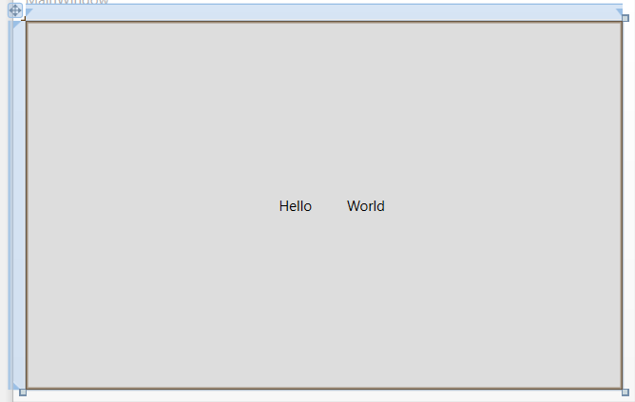
<Button Content="&lt;&quot;Hello&quot;&gt;" />
XAML по умолчанию будет убирать все эти пробелы. Чтобы сохранить пробелы, надо использовать атрибут xml:space="preserve":
<Button xml:space="preserve">
Hello World
</Button>

Slide 13
Файлы отделенного кода
При создании нового проекта WPF в дополнение к создаваемому файлу MainWindow.xaml создается также файл отделенного кода MainWindow.xaml.cs, где, как предполагается, должна находится логика приложения связанная с разметкой из MainWindow.xaml.
Файлы XAML позволяют нам определить интерфейс окна, но для создания логики приложения, например, для определения обработчиков событий элементов управления, все равно придется воспользоваться кодом C#.
По умолчанию в разметке окна используется атрибут x:Class:
<Window x:Class="XamlApp.MainWindow"
.......
Атрибут x:Class указывает на класс, который будет представлять данное окно и в который будет компилироваться код в XAML при компиляции. То есть во время компиляции будет генерироваться класс XamlApp.MainWindow, унаследованный от класса System.Windows.Window.

Slide 14
Кроме того в файле отделенного кода MainWindow.xaml.cs, который Visual Studio создает автоматически, также можно найти класс с тем же именем - в данном случае класс XamlApp.MainWindow. По умолчанию он имеет некоторый код:
using System;
using System.Collections.Generic;
using System.Linq;
using System.Text;
using System.Threading.Tasks;
using System.Windows;
using System.Windows.Controls;
using System.Windows.Data;
using System.Windows.Documents;
using System.Windows.Input;
using System.Windows.Media;
using System.Windows.Media.Imaging;
using System.Windows.Navigation;
using System.Windows.Shapes;
namespace XamlApp
{
public partial class MainWindow : Window
{
public MainWindow()
{
InitializeComponent();
}
}
}
Пустой класс, но этот класс уже выполняет некоторую работу:
Во время компиляции этот класс объединяется с классом, сгенерированном из кода XAML. Чтобы такое слияние классов во время компиляции произошло, класс XamlApp.MainWindow определяется как частичный с модификатором partial.
А через метод InitializeComponent() класс MainWindow вызывает скомпилированный ранее код XAML, разбирает его и по нему строит графический интерфейс окна.

Slide 15
Взаимодействие кода C# и XAML
В приложении часто требуется обратиться к какому-нибудь элементу управления. Для этого надо установить у элемента в XAML свойство Name.
Еще одной точкой взаимодействия между xaml и C# являются события. С помощью атрибутов в XAML мы можем задать события, которые будут связанны с обработчиками в коде C#.

Slide 16
кнопка и текстовое поле
<Window x:Class="XamlApp.MainWindow"
xmlns="http://schemas.microsoft.com/winfx/2006/xaml/presentation"
xmlns:x="http://schemas.microsoft.com/winfx/2006/xaml"
Title="MainWindow" Height="350" Width="525">
<Grid x:Name="grid1">
<TextBox x:Name="textBox1" Width="150" Height="30" VerticalAlignment="Top" Margin="20" />
<Button x:Name="button1" Width="100" Height="30" Content="Кнопка" Click="Button_Click" />
</Grid>
</Window>
При определении имен в XAML надо учитывать, что оба пространства имен "http://schemas.microsoft.com/winfx/2006/xaml/presentation" и "http://schemas.microsoft.com/winfx/2006/xaml" определяют атрибут Name, который устанавливает имя элемента.
Атрибут используется с префиксом x: x:Name. Какое именно пространство имен использовать в данном случае, не столь важно, а определения имени x:Name="button1" и Name="button1" фактически равноценны.

Slide 17
файл отделенного кода, добавив в него обработчик нажатия кнопки:
В обработчике нажатия кнопки просто выводится сообщение , введенное в текстовое поле. После определения обработчика его можно связать с событием нажатия кнопки в xaml через атрибут Click: Click="Button_Click". В результате после нажатия на кнопку увидим в окне введенное в текстовое поле сообщение.
using System.Windows.Media;
using System.Windows.Media.Imaging;
using System.Windows.Navigation;
using System.Windows.Shapes;
namespace XamlApp
{
/// <summary>
/// Interaction logic for MainWindow.xaml
/// </summary>
public partial class MainWindow : Window
{
public MainWindow()
{
InitializeComponent();
}
private void Button_Click(object sender, RoutedEventArgs e)
{
string text = textBox1.Text; //Определив имена элементов в XAML, можем к ним обращаться в коде c#
if (text != "")
{
MessageBox.Show(text);
}
}
}
}

Slide 18
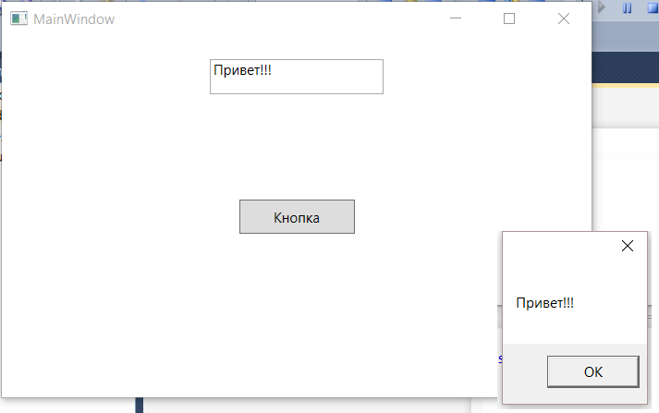

Slide 19
Создание элементов в коде C#
<Window x:Class="XamlApp.MainWindow"
xmlns="http://schemas.microsoft.com/winfx/2006/xaml/presentation"
xmlns:x="http://schemas.microsoft.com/winfx/2006/xaml"
Title="MainWindow" Height="350" Width="525">
<Grid x:Name="layoutGrid">
</Grid>
</Window>
для элемента Grid установлено свойство x:Name, через которое мы можем к нему обращаться в коде

Slide 20
/*В конструкторе странцы создается элемент Button и добавляется в Grid*/
using System.Windows.Media;
using System.Windows.Media.Imaging;
using System.Windows.Navigation;
using System.Windows.Shapes;
namespace XamlApp
{
/// <summary>
/// Interaction logic for MainWindow.xaml
/// </summary>
public partial class MainWindow : Window
{
public MainWindow()
{
InitializeComponent();
Button myButton = new Button();
myButton.Width = 100;
myButton.Height = 30;
myButton.Content = "Кнопка";
layoutGrid.Children.Add(myButton);
}
//private void Button_Click(object sender, RoutedEventArgs e)
//{
// string text = textBox1.Text;//Определив имена элементов в XAML, можем к ним обращаться в коде c#
// if (text != "")
// {
// MessageBox.Show(text);
// }
// }
}
}

Slide 21
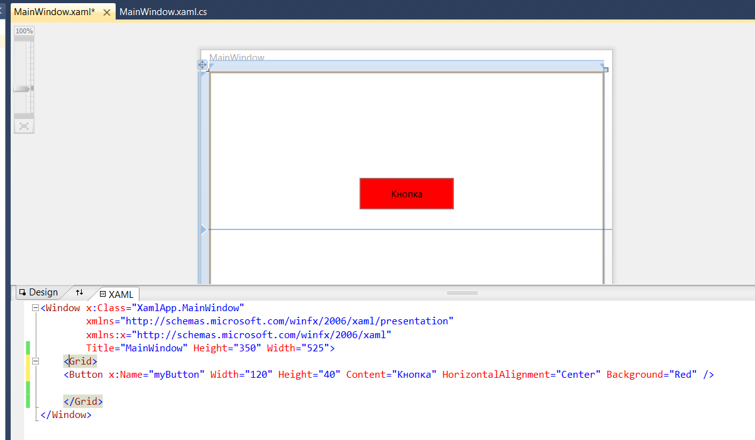
Сложные свойства и конвертеры типов
Чтобы выровнять кнопку по центру

Slide 22
Определение кнопки в коде c#
Button myButton = new Button();
myButton.Content = "Кнопка";
myButton.Width = 120;
myButton.Height = 40;
myButton.HorizontalAlignment = HorizontalAlignment.Center;
myButton.Background = new System.Windows.Media.SolidColorBrush(System.Windows.Media.Colors.Red);
для установки фонового цвета класс SolidColorBrush

Slide 23
type conventer конвертеры типов
по отношению к коду XAML применяются специальные объекты - type conventer (конвертеры типов), которые могут преобразовать значения из XAML к тем типам тех объектов, которые используются в коде C#.
В WPF имеются встроенные конвертеры для большинства типов данных:
  Brush,
  Color,
  FontWeight и т.д.
Все конвертеры типов явлются производными от класса TypeConverter.
Например, конкретно для преобразования значения Background="Red" в объект SolidColorBrush используется производный класс BrushConverter.
При необходимости можно создать свои конвертеры для каких-то собственных типов данных.

Slide 24
Фактически установка значения в XAML Background="Red" сводилась бы к следующему вызову в коде c#:
myButton.Background = (Brush)System.ComponentModel.TypeDescriptor
.GetConverter(typeof(Brush)).ConvertFromInvariantString("Red");
В данном случае программа пытается получить конвертер для типа Brush (базового класса для SolidColorBrush) и затем преобразовать строку "Red" в конкретный цвет. Для получения нужного конвертера, программа обращается к метаданных класса Brush. Он имеет следующий атрибут:
[TypeConverter(typeof(BrushConverter))]
public abstract class Brush
Данный атрибут и позволяет системе определить, какой тип конвертера использовать.

Slide 25
явное использование этих объектов в коде XAML:
<Button x:Name="myButton" Width="120" Height="40" Content="Кнопка">
<Button.HorizontalAlignment>
<HorizontalAlignment>Center</HorizontalAlignment>
</Button.HorizontalAlignment>
<Button.Background>
<SolidColorBrush Opacity="0.5" Color="Red" />
</Button.Background>
</Button>
Преимуществом такого подхода является то, что у объектов мы можем установить дополнительные параметры

Slide 26
Пространства имен из C# в XAML
По умолчанию в WPF в XAML подключается предустановленный набор пространств имен xml. Но можем задействовать любые другие пространства имен и их функциональность в том числе и стандартные пространства имен платформы .NET (например, System или System.Collections).
Например, по умолчанию в определении элемента Window подключается локальное пространство имен:
xmlns:local="clr-namespace:XamlApp"
Локальное пространство имен, как правило, называется по имени проекта (проект называется XamlApp) и позволяет подключить все классы, которые определены в коде C# в проекте.
Например, добавим в проект следующий класс:

Slide 27
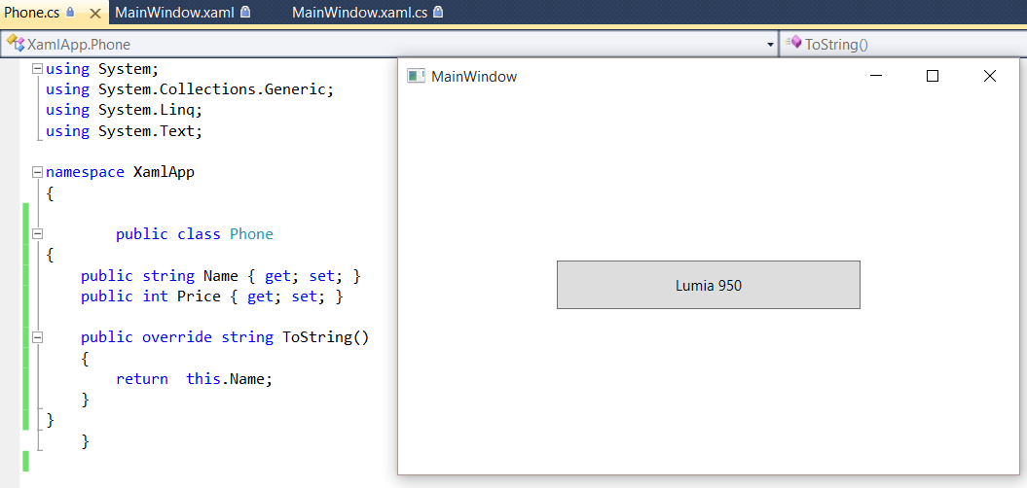
Так как пространство имен проекта проецируется на префикс local, то все классы проекта используются в форме local:Название_Класса. Так в данном случае объект Phone устанавливается в качестве содержимого кнопки через свойство Content. Для сложных объектов это свойство принимает их строковое представление, которое возвращается методом ToString():

Slide 28
можно подключить любые пространства имен, классы которых хотим использовать в приложении:
<Window x:Class="XamlApp.MainWindow"
xmlns="http://schemas.microsoft.com/winfx/2006/xaml/presentation"
xmlns:x="http://schemas.microsoft.com/winfx/2006/xaml"
xmlns:d="http://schemas.microsoft.com/expression/blend/2008"
xmlns:mc="http://schemas.openxmlformats.org/markup-compatibility/2006"
xmlns:local="clr-namespace:XamlApp"
xmlns:col="clr-namespace:System.Collections;assembly=mscorlib"
xmlns:sys="clr-namespace:System;assembly=mscorlib"
mc:Ignorable="d"
Title="MainWindow" Height="350" Width="525">
<Window.Resources>
<col:ArrayList x:Key="days">
<sys:String>Понедельник</sys:String>
<sys:String>Вторник</sys:String>
<sys:String>Среда</sys:String>
<sys:String>Четверг</sys:String>
<sys:String>Пятница</sys:String>
<sys:String>Суббота</sys:String>
<sys:String>Воскресенье</sys:String>
</col:ArrayList>
</Window.Resources>
<Grid x:Name="layoutGrid">
</Grid>
</Window>
Общий синтаксис подключения пространств имен: xmlns:Префикс="clr-namespace:Пространство_имен;
assembly=имя_сборки"
подключили пространство имен System.Collections, классы которого находятся в сборке mscorlib. И данное подключенное пространство имен отображено на префикс col.
Благодаря этому становятся доступными объекты из пространств имен System.Collections и System. И затем используя префикс, можно использовать объекты, входящие в данные пространства имен: <col:ArrayList....

Slide 29
Компоновка
Компоновка (layout) представляет собой процесс размещения элементов внутри контейнера.
WPF использует так называемый "резиновый дизайн", где весь процесс позиционирования элементов осуществляется с помощью компоновки.
Благодаря компоновке можно удобным образом настроить элементы интерфейса, позиционировать их определенным образом(например, элементы компоновки в WPF позволяют при ресайзе - сжатии или растяжении масштабировать элементы, что очень удобно, а визуально не создает всяких шероховатостей типа незаполненных пустот на форме).
В WPF компоновка осуществляется при помощи специальных контейнеров.
Фреймворк предоставляет нам следующие контейнеры:
  Grid,
  UniformGrid,
  StackPanel,
  WrapPanel,
  DockPanel
  Canvas.
Различные контейнеры могут содержать внутри себя другие контейнеры.
Кроме данных контейнеров существует еще ряд элементов, такие как TabPanel, которые могут включать другие элементы и даже контейнеры компоновки, однако на саму компоновку не столь влияют в отличие от выше перечисленных.
если не хватает стандартных контейнеров, можно определить свои с нужной функциональностью.
Контейнеры компоновки позволяют эффективно распределить доступное пространство между элементами, найти для него наиболее предпочтительные размеры.

Slide 30
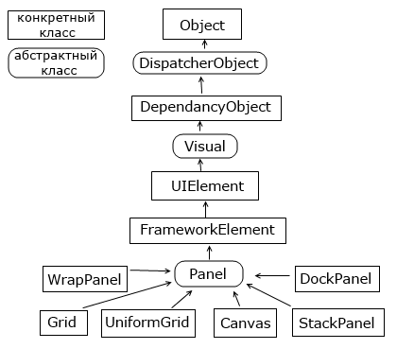
контейнеры компоновки наследуются от абстрактного класса Panel

Slide 31
В WPF при компоновке и расположении элементов внутри окна надо придерживаться следующих принципов:
Нежелательно указывать явные размеры элементов (за исключеним минимальных и максимальных размеров). Размеры должны определяться контейнерами.
Нежелательно указывать явные позицию и координаты элементов внутри окна. Позиционирование элементов всецело должно быть прерогативой контейнеров.
Контейнер сам должен определять, как элемент будет располагаться.
Если надо создать сложную систему компоновки, то можно вкладывать один контейнер в другой, чтобы добиться максимально удобного расположения элементов управления.

Slide 32
Процесс компоновки
Процесс компоновки проходит два этапа:
  измерение (measure) - контейнер производит измерение предпочтительного для дочерних элементов места. Однако не всегда контейнер имеет достаточно места, чтобы расставить все элементы по их предпочтительным размером, поэтому их размеры приходится усекать
  расстановка (arrange) - этап непосредственной расстановки дочерних элементов внутри контейнера

Slide 33
Grid
наиболее мощный и часто используемый контейнер, напоминающий обычную таблицу
содержит столбцы и строки, количество которых задает разработчик
<Grid.RowDefinitions>
<RowDefinition></RowDefinition>
<RowDefinition></RowDefinition>
<RowDefinition></RowDefinition>
</Grid.RowDefinitions>
<Grid.ColumnDefinitions>
<ColumnDefinition></ColumnDefinition>
<ColumnDefinition></ColumnDefinition>
<ColumnDefinition></ColumnDefinition>
</Grid.ColumnDefinitions>
Для определения строк используется свойство RowDefinitions,
для определения столбцов - свойство ColumnDefinitions
Каждая строка задается с помощью вложенного элемента RowDefinition, который имеет открывающий и закрывающий тег (задавать дополнительную информацию необязательно).
Каждый столбец задается с помощью вложенного элемента ColumnDefinition.
т.о. есть таблица 3х3

Slide 34
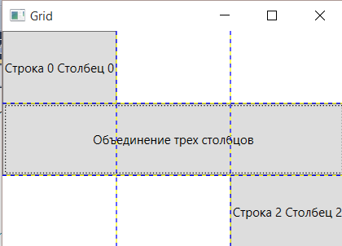
<Window x:Class="XamlApp.MainWindow"
xmlns="http://schemas.microsoft.com/winfx/2006/xaml/presentation"
xmlns:x="http://schemas.microsoft.com/winfx/2006/xaml"
xmlns:d="http://schemas.microsoft.com/expression/blend/2008"
xmlns:mc="http://schemas.openxmlformats.org/markup-compatibility/2006"
xmlns:local="clr-namespace:XamlApp"
mc:Ignorable="d"
Title="Grid" Height="250" Width="350">
<Grid ShowGridLines="True">
<Grid.RowDefinitions>
<RowDefinition></RowDefinition>
<RowDefinition></RowDefinition>
<RowDefinition></RowDefinition>
</Grid.RowDefinitions>
<Grid.ColumnDefinitions>
<ColumnDefinition></ColumnDefinition>
<ColumnDefinition></ColumnDefinition>
<ColumnDefinition></ColumnDefinition>
</Grid.ColumnDefinitions>
<Button Grid.Column="0" Grid.Row="0" Content="Строка 0 Столбец 0" />
<Button Grid.Column="0" Grid.Row="1" Content="Объединение трех столбцов" Grid.ColumnSpan="3" />
<Button Grid.Column="2" Grid.Row="2" Content="Строка 2 Столбец 2" />
</Grid>
</Window>
Атрибут ShowGridLines="True" у элемента Grid задает видимость сетки, по умолчанию оно равно False
чтобы задать позицию элемента управления с привязкой к определенной ячейке Grid, в разметке элемента нужно прописать значения свойств Grid.Column и Grid.Row, т.е. указать, в каком столбце и строке будет находиться элемент
растягивание элемента управления на несколько строк или столбцов - свойства Grid.ColumnSpan и Grid.RowSpan

Slide 35
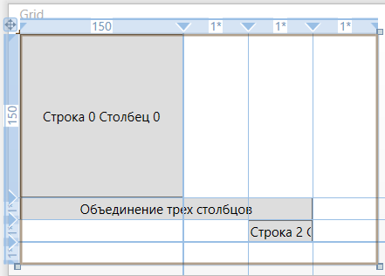
Установка размеров
варианты настройки размеров:
Автоматические размеры
  столбец или строка занимает то место, которое им нужно
<ColumnDefinition Width="Auto" />
<RowDefinition Height="Auto" />
Абсолютные размеры
  высота и ширина указываются в единицах, независимых от устройства:
<ColumnDefinition Width="150" />
<RowDefinition Height="150" />

Slide 36
абсолютные размеры можно задать в пикселях, дюймах, сантиметрах или точках:
пиксели | px
дюймы | in
сантиметры | cm
точки | pt
Например,
<ColumnDefinition Width="1 in" />
<RowDefinition Height="10 px" />

Slide 37
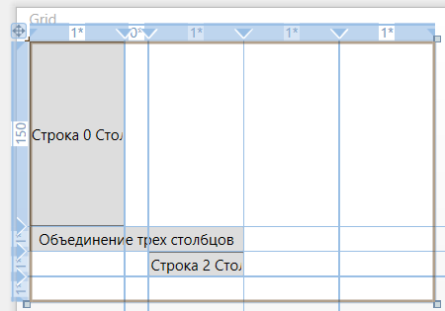
Пропорциональные размеры
задаются два столбца, второй из которых имеет ширину в четверть от ширины первого:
<ColumnDefinition Width="*" />
<ColumnDefinition Width="0.25*" />

Slide 38
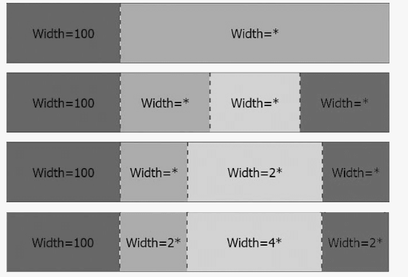
Если строка или столбец имеет высоту, равную *, то данная строка или столбце будет занимать все оставшееся место. Если есть несколько сток или столбцов, высота которых равна *, то все доступное место делится поровну между всеми такими сроками и столбцами.
Использование коэффициентов (0.25*) позволяет уменьшить или увеличить выделенное место на данный коэффициент. При этом все коэффициенты складываются (коэффициент * аналогичен 1*) и затем все пространство делится на сумму коэффициентов.
Например, если три столбца:
<ColumnDefinition Width="*" />
<ColumnDefinition Width="0.5*" />
<ColumnDefinition Width="1.5*" />
В этом случае сумма коэффициентов равна 1* + 0.5* + 1.5* = 3*. Если грид имеет ширину 300 единиц, то для коэфициент 1* будет соответствовать пространству 300 / 3 = 100 единиц. Поэтому первый столбец будет иметь ширину в 100 единиц, второй - 100*0.5=50 единиц, а третий - 100 * 1.5 = 150 единиц
Можно комбинировать все типы размеров. В этом случае от ширины/высоты грида отнимается ширина/высота столбцов/строк с абсолютными или автоматическими размерами, и затем оставшееся место распределяется между столбцами/строками с пропорциональными размерами

Slide 39
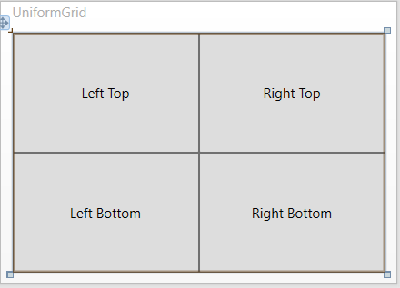
UniformGrid
Аналогичен контейнеру Grid, только в этом случае все столбцы и строки одинакового размера и используется упрощенный синтаксис для их определения:
<UniformGrid Rows="2" Columns="2">
<Button Content="Left Top" />
<Button Content="Right Top" />
<Button Content="Left Bottom" />
<Button Content="Right Bottom" />
</UniformGrid>

Slide 40
GridSplitter
помогает создавать интерфейсы наподобие элемента SplitContainer в WinForms, только более функциональные
представляет собой некоторый разделитель между столбцами или строками, путем сдвига которого можно регулировать ширину столбцов и высоту строк.

Slide 41
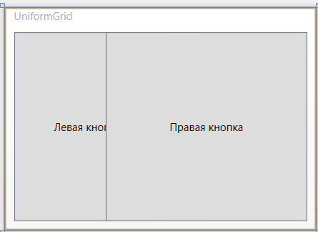
<Grid>
<Grid.ColumnDefinitions>
<ColumnDefinition Width="*" />
<ColumnDefinition Width="Auto" />
<ColumnDefinition Width="*" />
</Grid.ColumnDefinitions>
<Button Grid.Column="0" Content="Левая кнопка" />
<GridSplitter Grid.Column="1" ShowsPreview="False" Width="48"
HorizontalAlignment="Center" VerticalAlignment="Stretch" Margin="0,0,118,0" Grid.ColumnSpan="2" />
<Button Content="Правая кнопка" Grid.ColumnSpan="3" Margin="103,0,0,0" />
</Grid>

Slide 42
элемент GridSplitter, надо поместить в ячейку в Gride, т.е. это обычный элемент, такой же, как кнопка
<Grid.ColumnDefinitions>
<ColumnDefinition Width="*" />
<ColumnDefinition Width="Auto" />
<ColumnDefinition Width="*" />
</Grid.ColumnDefinitions>
<Grid.RowDefinitions>
<RowDefinition></RowDefinition>
<RowDefinition></RowDefinition>
</Grid.RowDefinitions>
<GridSplitter Grid.Column="1" Grid.RowSpan="2" ShowsPreview="False" Width="3"
HorizontalAlignment="Center" VerticalAlignment="Stretch" />
Обычно строка или столбец, в которые помещают элемент, имеет для свойств Height или Width значение Auto
Если свойство ShowsPreview равно False, то изменение границ кнопок будет происходить сразу же при перемещении сплитера, если -True, тогда изменение границ будет происходить только после того, как перемещение сплитера завершится, и при перемещении сплиттера увидим его проекцию
Если у нас несколько строк, и мы хотим, чтобы разделитель распространялся на несколько строк, то можем задать свойство Grid.RowSpan

Slide 43
GridSplitter
если задаем горизонтальный разделитель, то тогда надо использовать свойство Grid.ColumnSpan
надо настроить свойства:
  надо настроить ширину (Width) для вертикальных сплитеров, высоту (Height) для горизонтальных.
  Если не задать соответствующее свойство, то сплитер не увидим, так как он изначально очень мал.
  надо задать выравнивание.
  Если хотим, что сплитер заполнял всю высоту доступной области (то есть если у нас вертикальный сплитер), то надо установить для свойства VerticalAlignment значение Stretch.
  Если горизонтальный сплитер - свойство HorizontalAlignment в Stretch

Slide 44
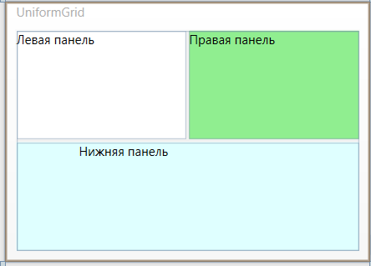
В отличие от элемента SplitContainer в WinForms, в WPF можно установить различное количество динамически регулируемых частей окна сразу два сплитера: один между двумя верхними и нижней панелями, а второй - между правой и левой панелями
<Grid>
<Grid.ColumnDefinitions>
<ColumnDefinition Width="*" />
<ColumnDefinition Width="Auto" />
<ColumnDefinition Width="*" />
</Grid.ColumnDefinitions>
<Grid.RowDefinitions>
<RowDefinition Height="*"></RowDefinition>
<RowDefinition Height="Auto"></RowDefinition>
<RowDefinition Height="*"></RowDefinition>
</Grid.RowDefinitions>
<GridSplitter Grid.Column="1" Grid.Row="0" ShowsPreview="False" Width="3"
HorizontalAlignment="Center" VerticalAlignment="Stretch" />
<GridSplitter Grid.Row="1" Grid.ColumnSpan="3" Height="3"
HorizontalAlignment="Stretch" VerticalAlignment="Center" />
<Canvas Grid.Column="0" Grid.Row="0">
<TextBlock>Левая панель</TextBlock>
</Canvas>
<Canvas Grid.Column="2" Grid.Row="0" Background="LightGreen">
<TextBlock>Правая панель</TextBlock>
</Canvas>
<Canvas Grid.ColumnSpan="3" Grid.Row="2" Background="#dfffff">
<TextBlock Canvas.Left="60">Нижняя панель</TextBlock>
</Canvas>
</Grid>

Slide 45
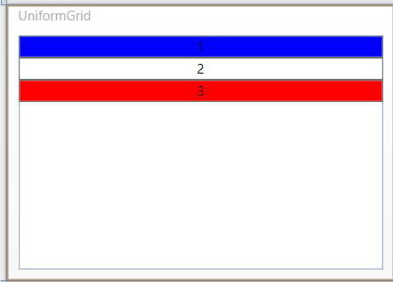
StackPanel
располагает все элементы в ряд либо по горизонтали, либо по вертикали в зависимости от ориентации
<Grid>
<StackPanel>
<Button Background="Blue" Content="1" />
<Button Background="White" Content="2" />
<Button Background="Red" Content="3" />
</StackPanel>
</Grid>
В данном случае для свойства Orientation по умолчанию используется значение Vertical, то есть StackPanel создает вертикальный ряд, в который помещает все вложенные элементы сверху вниз

Slide 46
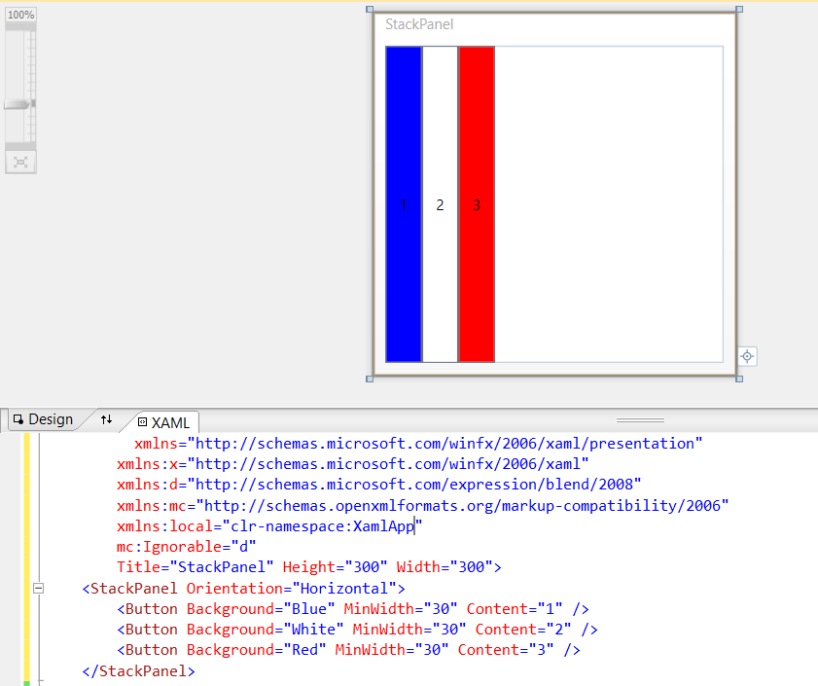
горизонтальный стек свойство Orientation="Horizontal":
При горизонтальной ориентации все вложенные элементы располагаются слева направо.
чтобы наполнение стека начиналось справа налево, то надо задать свойство
FlowDirection: <StackPanel Orientation="Horizontal" FlowDirection="RightToLeft">
По умолчанию это свойство имеет значение LeftToRight - то есть слева направо

Slide 47
DockPanel
контейнер прижимает свое содержимое к определенной стороне внешнего контейнера.
Для вложенных элементов надо установить сторону, к которой они будут прижиматься с помощью свойства DockPanel.Dock

Slide 48
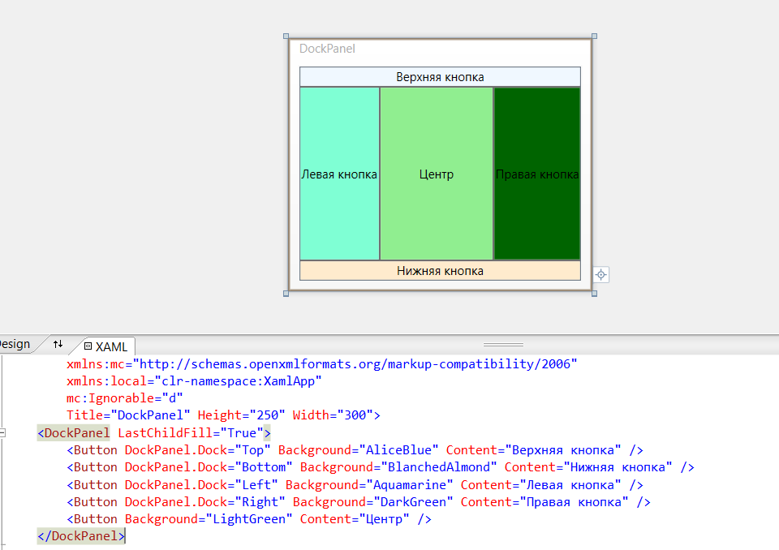
у последней кнопки можно не устанавливать свойство DockPanel.Dock, она уже заполняет все оставшееся пространство.
Такой эффект получается благодаря установке у DockPanel свойства LastChildFill="True", которое означает, что последний элемент заполняет все оставшееся место.
Если у этого свойства поменять True на False, то кнопка прижмется к левой стороне, заполнив только о место, которое ей необходимо.

Slide 49
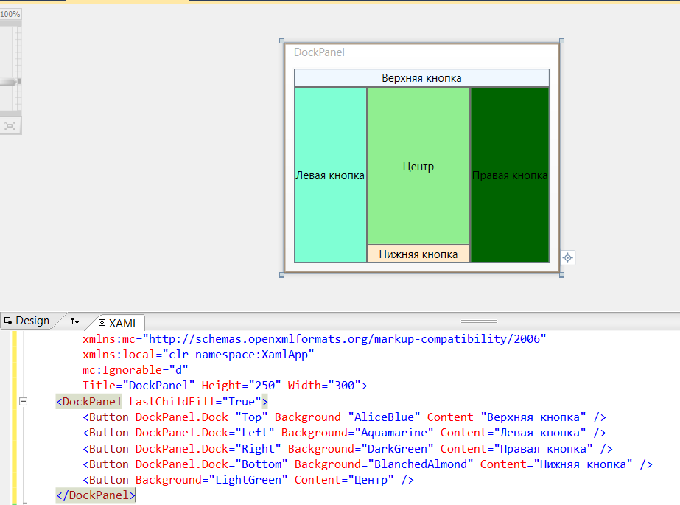
изменили порядок прикрепления к кнопкам свойства DockPanel.Dock:
В этом случае нижняя кнопка уже будет заполнять меньшее место

Slide 50
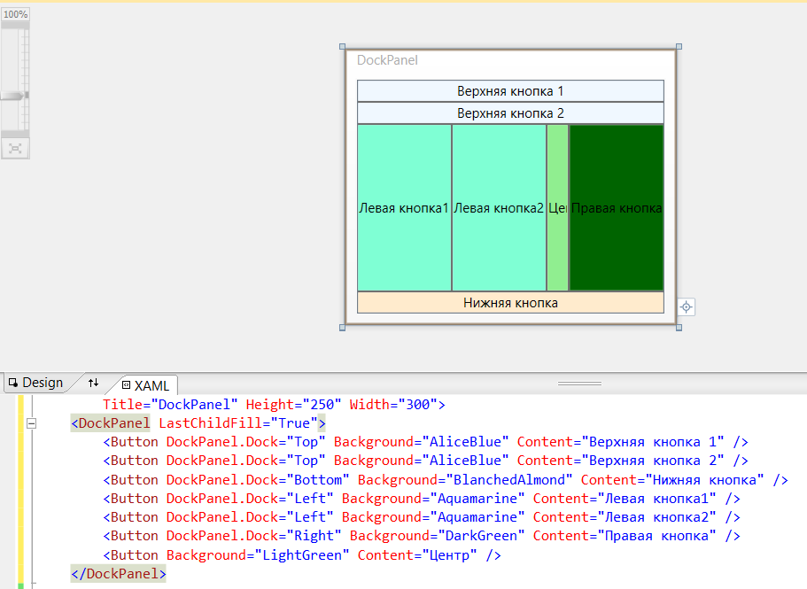
можем прижать к одной стороне сразу несколько элементов. В этом случае они просто будут располагаться по порядку:
Контейнер DockPanel удобно использовать для создания стандартных интерфейсов, где верхнюю и левую часть могут занимать какие-либо меню, нижнюю - строка состояния, правую - какая-то дополнительная информация, а в центре будет находиться основное содержание.

Slide 51
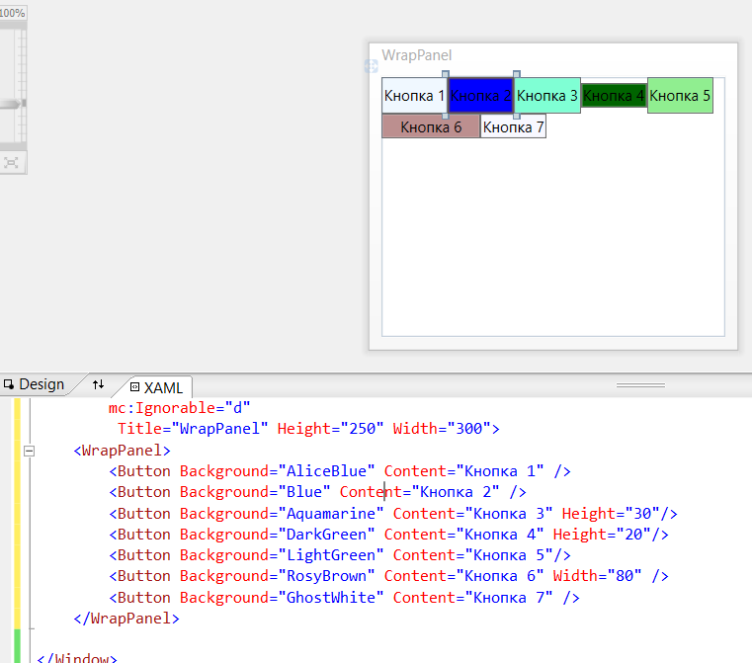
WrapPanel
горизонтальном стеке те элементы, у которых явным образом не установлена высота, будут автоматически принимать высоту самого большого элемента из стека
Вертикальный WrapPanel делается аналогично:
Эта панель, подобно StackPanel, располагает все элементы в одной строке или колонке в зависимости от того, какое значение имеет свойство Orientation - Horizontal или Vertical.
Главное отличие от StackPanel - если элементы не помещаются в строке или столбце, создаются новые столбец или строка для не поместившихся элементов

Slide 52
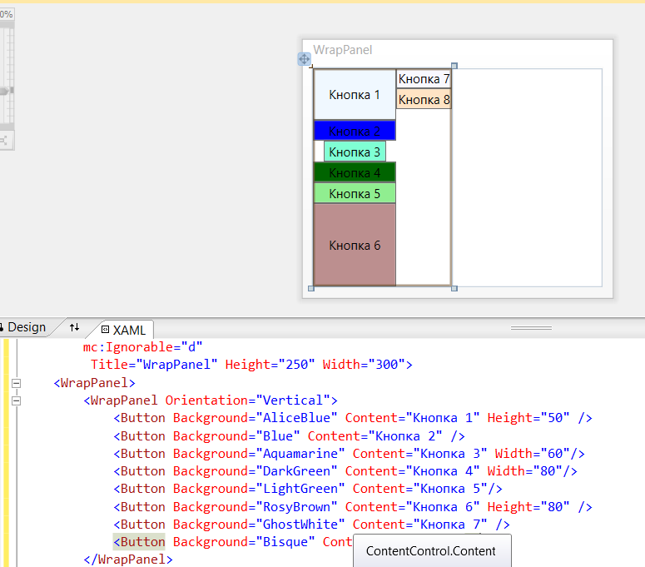
В вертикальном стеке элементы, у которых явным образом не указана ширина, автоматически принимают ширину самого широкого элемента.

Slide 53
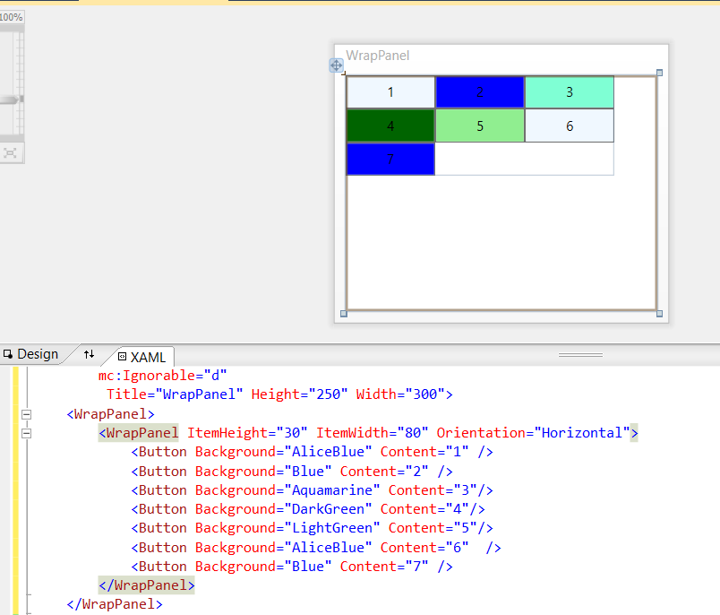
можем установить для всех вложенных элементов какую-нибудь определенную ширину (с помощью свойства ItemWidth) или высоту (свойство ItemHeight):

Slide 54
Canvas
Для размещения на нем необходимо указать для элементов точные координаты относительно сторон Canvas.
Для установки координат элементов используются свойства
  Canvas.Left, указывает, на сколько единиц от левой стороны контейнера будет находиться элемент
  Canvas.Right,
  Canvas.Bottom,
  Canvas.Top – на сколько единиц ниже верхней границы контейнера находится элемент
в качестве единиц используются не пиксели, а независимые от устройства единицы, которые помогают эффективно управлять масштабированием элементов.
Каждая единица равна 1 /96 дюйма, и при стандартной установке в 96 dpi эта независимая от устройства единица будет равна физическому пикселю(т. к. 1/96 дюйма * 96 dpi (96 точек на дюйм) = 1). При работе на других мониторах или при других установленных размеры, установленные в приложении, будут эффективно масштабироваться.
Если элемент не использует свойства Canvas.Top и другие, то по умолчанию свойства Canvas.Left и Canvas.Top будут равны нулю, то есть он будет находиться в верхнем левом углу.
нельзя одновременно задавать Canvas.Left и Canvas.Right или Canvas.Bottom и Canvas.Top. Если подобное произойдет, то последнее заданное свойство не будет учитываться.

Slide 55
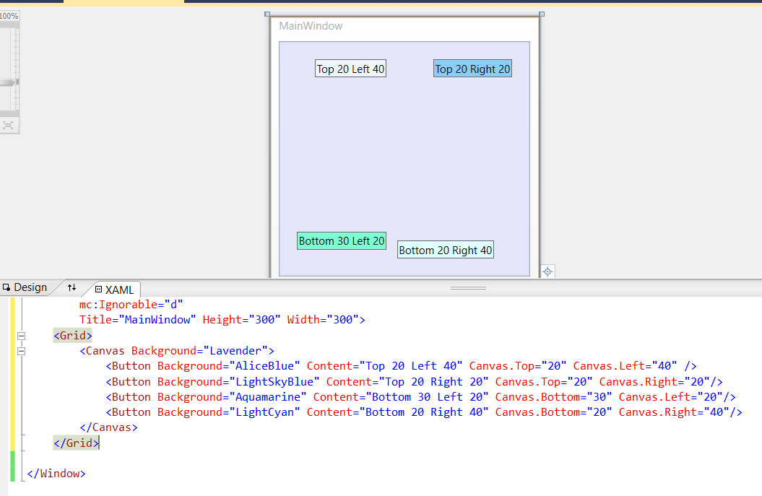
нельзя одновременно задавать Canvas.Left и Canvas.Right или Canvas.Bottom и Canvas.Top. Если подобное произойдет, то последнее заданное свойство не будет учитываться

Slide 56
Свойства компоновки элементов
Элементы WPF обладают набором свойств, которые помогают позиционировать данные элементы.
Ширина и высота
У элемента можно установить ширину с помощью свойства Width и высоту с помощью свойства Height. Эти свойства принимают значение типа double. Хотя общая рекомендация состоит в том, что желательно избегать жестко закодированных в коде ширины и высоты.
можно задать возможный диапазон ширины и высоты с помощью свойств MinWidth/MaxWidth и MinHeight/MaxHeight(при растяжении или сжатии контейнеров элементы с данными заданными свойствами не будут выходить за пределы установленных значений)
В WPF можно использовать несколько единиц измерения:
  сантиметры (cm),
  точки (pt),
  дюймы (in)
  пиксели (px).
Например, зададим размеры в других единицах:
<Button Content="Кнопка" Width="5cm" Height="0.4in" />
Если единица измерения не задана явно, а просто стоит число, то используются по умолчанию пиксели(эти пиксели не равны обычным пикселям, а являются своего рода "логическими пикселями", независимыми от конкретного устройства, каждый такой пиксель представляет 1/96 дюйма вне зависимости от разрешения экрана).

Slide 57
Выравнивание
Свойство HorizontalAlignment выравнивает элемент по горизонтали относительно правой или левой стороны контейнера и соответственно может принимать значения:
  Left,
  Right,
  Center (положение по центру),
  Stretch (растяжение по всей ширине)

Slide 58
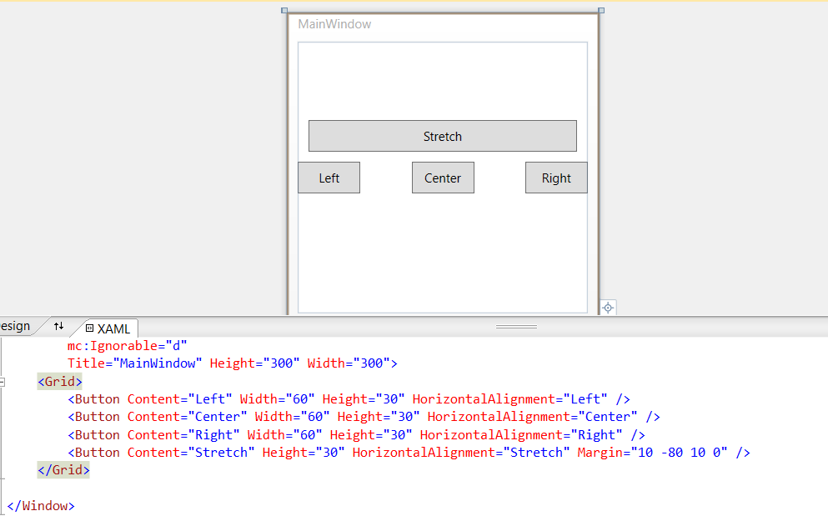

Slide 59
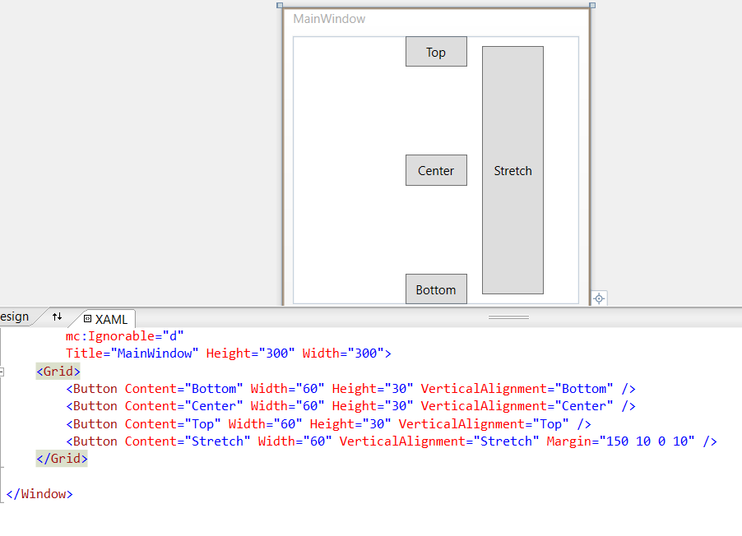
VerticalAlignment
свойство VerticalAlignment, принимает значения:
Top (положение в верху контейнера),
Bottom (положение внизу),
Center (положение по центру),
Stretch (растяжение по всей высоте)

Slide 60
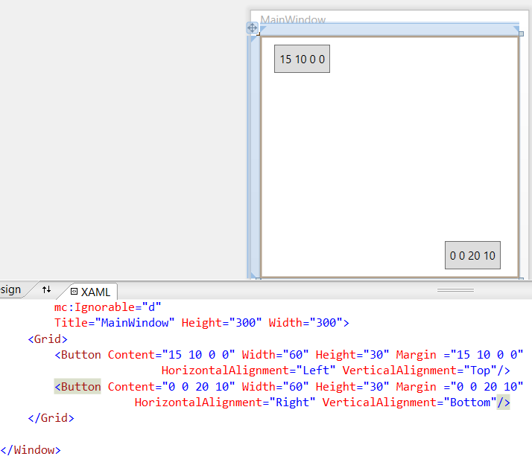
Margin(Отступы)
Свойство Margin устанавливает отступы вокруг элемента. Синтаксис:
Margin="левый_отступ верхний_отступ правый_отступ нижний_отступ"
Если зададим свойство :
Margin="20" - отступ для всех четырех сторон

Slide 61
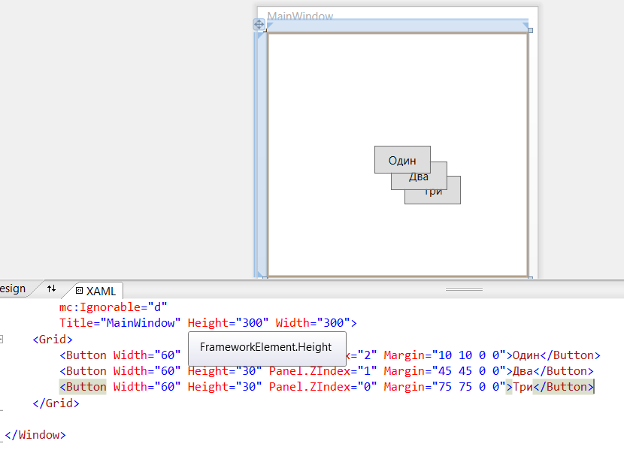
Panel.ZIndex
По умолчанию те элементы, которые определены позже, перекрывают те элементы, которые определены ранее. Однако можно изменить с помощью свойства Panel.ZIndex.
По умолчанию для всех создаваемых элементов Panel.ZIndex="0". Но назначив данному свойству более высокое значение, можно передвинуть его на передний план.
Элементы с большим значением этого свойства будут перекрывать те элементы, у которых меньшее значение этого свойства

